Slide 1
Матрицалардың тізбекті және параллельді көбейтіндісі
Жоспар:
Матрицаларды көбейту жолдары
Ядрода жұмысшылар мүмкіндіктерін пайдаланып әртүрлі өлшемді матрицаларды тізбектей және параллель көбейту
Сабақ мақсаты: студенттерге матрицалардың параллельді көбейтіндісінің артықшылығы және матрица көбейтіндісінің алгоритмі туралы түсіндіру.
Негізгі түсініктер: Матрицалардың параллельді көбейтіндісінің артықшылығы, матрица көбейтіндісінің алгоритмі, tic, toc.

Slide 2

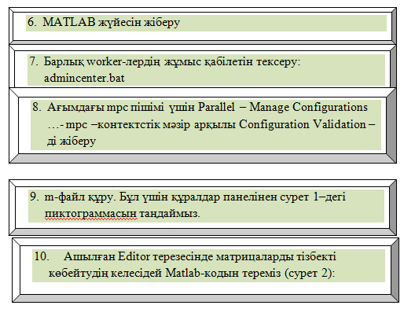
Матрицалардың тізбекті және параллель көбейтіндісі
Мысалдарда n*n өлшем бірлігіндегі М шаршысын және n өлшем бірлігіндегі кездейсоқ R матрицасын қолданамыз. Тапсырманы орындау үшін құралдар панелінен келесі пиктограмманы қолданамыз:
Көздеген тапсырмаларды орындау үшін келесі тармақтарды орындау керек:

Slide 3
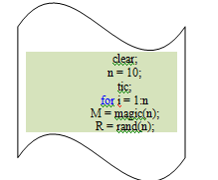
Жазылған кодты сақтау керек, мысалы, matr1 атты m-файл есебінде сақтау.
Аталған кодты ашамыз. Бұл үшін Matlab командалық тармағынан файл атын жазып Enter – ді басу немесе Current Folder терезесінде U1 атты m-файл белгішесін таңдап, run белгісін немесе F5 пернесін басып тұрып жіберсек жеткілікті.
Дәл осы жолмен коды бар matr2 атты коды бар файл құрамыз.
matlabpool open mpc 4
clear;
n = 10;
tic;
parfor i = 1:n
M = magic(n);
R = rand(n);
A(i) = sum(M(i,:).*R(n+1-i,:));
end
toc
matlabpool close
Сурет - Матрицаларды тізбекті көбейтудің Matlab-коды
Мұнда, tic – таймерді бастайды, ал
toc – таймерді аяқтайды. Нәтижесінде код учаскесіне сәйкес орындалу уақытын анықтай аламыз.

Slide 4
Микропроцессорлардыңдың ядролар санына қарай массивтердің көбейтіндісін салыстырулар
Аталған кодтарды жүзеге асыру нәтижесінде, яғни тізбекті және параллельді матрица көбейтіндісі нәтижесінде келесі мерзім түсініктері пайда болды (3 кесте):
3 кесте – 4 worker көлеміне сай тізбекті және параллельді матрицалар көбейтіндісін салыстыру үшін мәліметтер (кластер екі екіядролық компьютерден тұрады)
N | Тізбектеп көбейту | Параллельді көбейту
10 | 0.002632 | 0.146898
300 | 3.617402 | 1.319166
1000 | 147.087110 | 48.551099
Matr2 атты m-файлды сегіз ядролық компьютерде ашқанда және n түрлі түсініктерінде басқа нәтижелер пайда болды:
>>matr2
Starting matlabpool using the 'local' configuration ... connected to 8 labs.
Elapsed time is 25.433397 seconds.
Sending a stop signal to all the labs ... stopped.
>>

Slide 5
Келесі кестеде workers 8-ге тең болған жағдайдағы тізбекті және параллельді матрицалардың көбейтіндісі нәтижесі келтірілген (4 кесте). 4 кесте – workers 8-ге тең болған жағдайдағы тізбекті және параллельді матрицалардың көбейтіндісі мәліметтері.
N | Тізбектеп көбейту | Параллельді көбейту
10 | 0.001408 | 0.282184
300 | 1.396600 | 0.787286
1000 | 60.864665 | 25.433397
Нәтижелер көрсеткендей, n өлшемі көп болған сайын, тізбекті көбейтіндіге қарағанда параллельді көбейтіндіге аз уақыт жұмсалады.

Slide 6
Әдебиет:
Оленев Н.Н., Печенкин Р.В., Чернецов А.М. Параллельное программирование в MatLab и его приложения. –М., 2007. 115с.
Серік М., Бакиев М. Параллель есептеулер. –Астана, 2016. -93б.
Бақылау сұрақтары:
1. Матрицалардың параллельді көбейтіндісінің артықшылығы
2. tic және toc нені білдіреді

